Slide 1
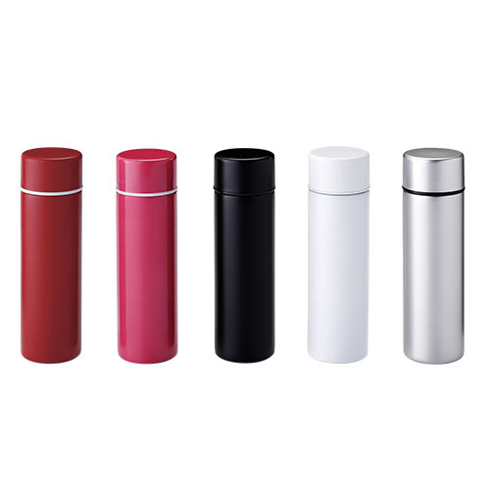
【提案書】
真空スリムマグボトルミニ125ml
特徴
125mlサイズの、保冷・保温力が非常に高い真空ステンレスマグボトルです。コンパクトなサイズ感で、お散歩や通勤中のちょっとした水分補給に最適。オリジナルの名入れプリントも可能です。
納期
納期スペース
仕様
カラー展開：全4色
素材：ステンレス、ポリプロピレン、シリコンゴム
サイズ：約直径4.5×15cm 箱サイズ：5.5×5.5×16cm
容量：125ml
包装：化粧箱
お見積
お見積りスペース

